Slide 1








几何图形
第2课时
WWW.PPT818.COM

Slide 2

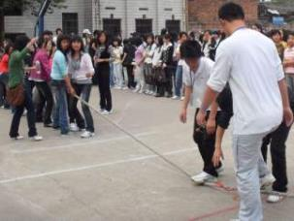
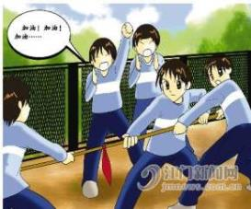
（1）
（2）
图1-12
观察上面的图片图1-12并回答：
图（1）中的绳子是直的还是曲的？
图（2）中的绳子是直的还是曲的？

Slide 3



拉直的绳子，给我们以线段的形象。线段有两个
端点。
把线段向两个方向无限延伸，就得到直线。直线没有端点。
将线段向一个方向无限延伸就得到了射线。射线
有一个端点。

Slide 4
表示方法：
B
点可以用一个大写字母表示。
A
线段、射线、直线都可以用两个大写字母表示。
记作：
A
B
线段AB或线段BA
A
B
射线AB
（端点字母A在前）
直线AB或直线BA
A
B

Slide 5


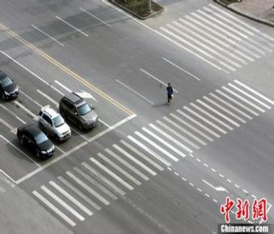
生活中有很多物体可以近似地看成线段、射线、直线
人行横道都可以近似地看做线段。
电筒的光柱类似射线；
笔直的马路给我们以直线的形象.

Slide 6
如图（1—17）A，B，C是直线L上的3个点.
（1）图中共有几条线段？这些线段怎样表示？
（2）图中共有几条射线？以点B为端点的射线如何表示？
（3）直线L还可以怎样表示？
例
C
B
A
图1—17
（1）图中共有3条线段，分别是线段AB (或线段BA)、线段AC (或线段CA)、线段BC(或线段CB).
（2）由于每一个点都把直线分成了两条射线，所以图中 共有6条射线.以点B为端点的射线是射线BA与射线BC.
（3）直线L还可以表示为直线AB(或直线BA)、直线AC(或直线CA)、直线BC(或直线CB).
解

Slide 7
1
智慧园
以直“诱”曲
2
3
在图1-19中，请你将正方形的两条邻边上用相同的数表示的点用线段分别连接起来，看看会得到一个什么样的图案。
4
5
6
7
8
9
9
8
7
6
5
4
3
2
1
图1-19

Slide 8
说出直线、射线、线段的区别和联系。
类型 |  |  |  | 图形
直线
射线
线段
端点数
延伸
度量
向两个方向无限延伸
无端点
不可度量
向一个方向无限延伸
1个
不可度量
2个
不向任何方向延伸
可度量
射线、线段都是直线的一部分。

Slide 9
2.射线OA与射线AO相同吗？区别在哪里？
O
A
端点与方向不同
3.用直尺画图：延长线段AB，得到射线AB.
A
B

Slide 10
A
B
O
C
4.如图，看图填空：
（1）图中以点O为端点的射线有__________________
（2）图中以点B为端点的线段有__________________
（3）图中共有___条线段，它们分别是__________________________________.

Slide 11

1、下列说法错误的是（ ）
A 点A一定在直线AB上
B 两条直线相交只有一个交点
C 画出8厘米长的直线
D 点A在直线AB上和直线AB经过点AD的意义相同
C
2、如图，下列说法错误的是（ ）
①图中共有两条线段，②直线AB与直线CB表示同一条直线，③射线AB与射线AC表示同一条射线，④射线AC与射线BC表示不同的射线
A 1个 B 2个 C 3个 D 4个
A

Slide 12


作业：
如图，图中线段、射线、直线分别有几条？
O
C
B
2.课本17页3、4两题

Slide 13


